Slide 1


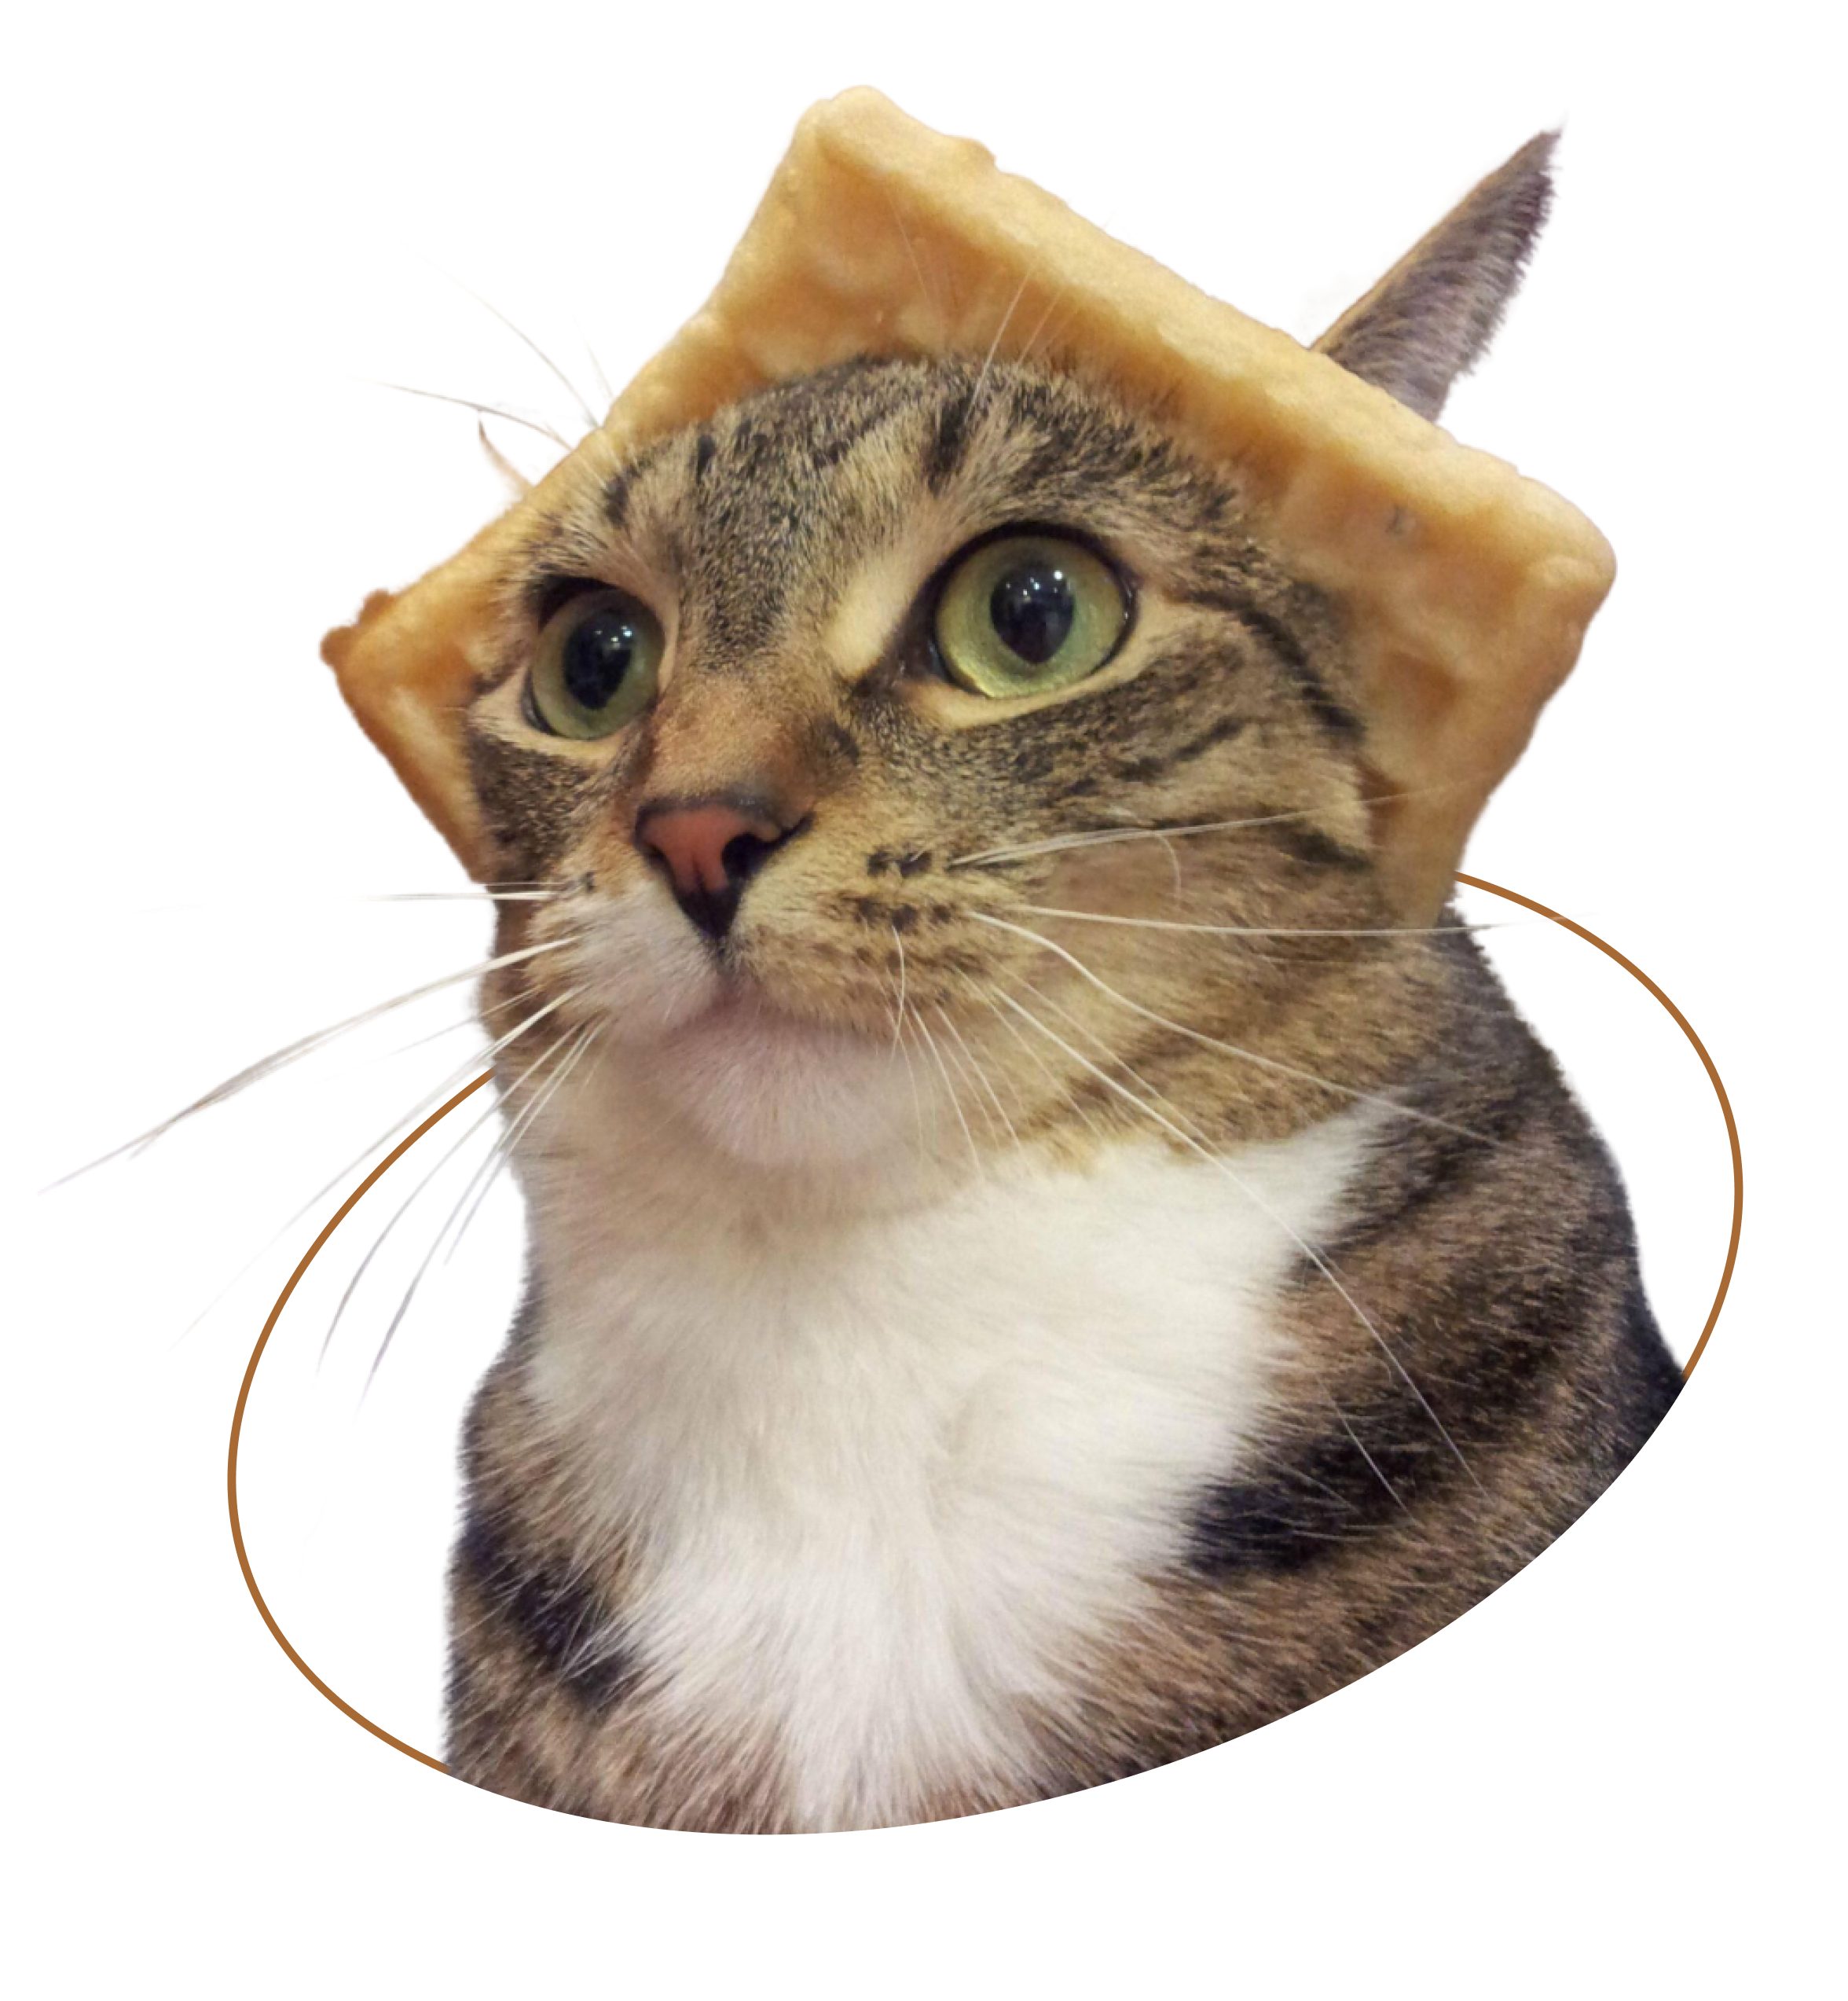







Индивидуальный проект
Влияние кошек на человека
Начать презентацию.
Автор проекта:
Москаленко Игорь Алексеевич
Ученик 9Б класса
Руководитель проекта:
Москаленко Игорь

Slide 2


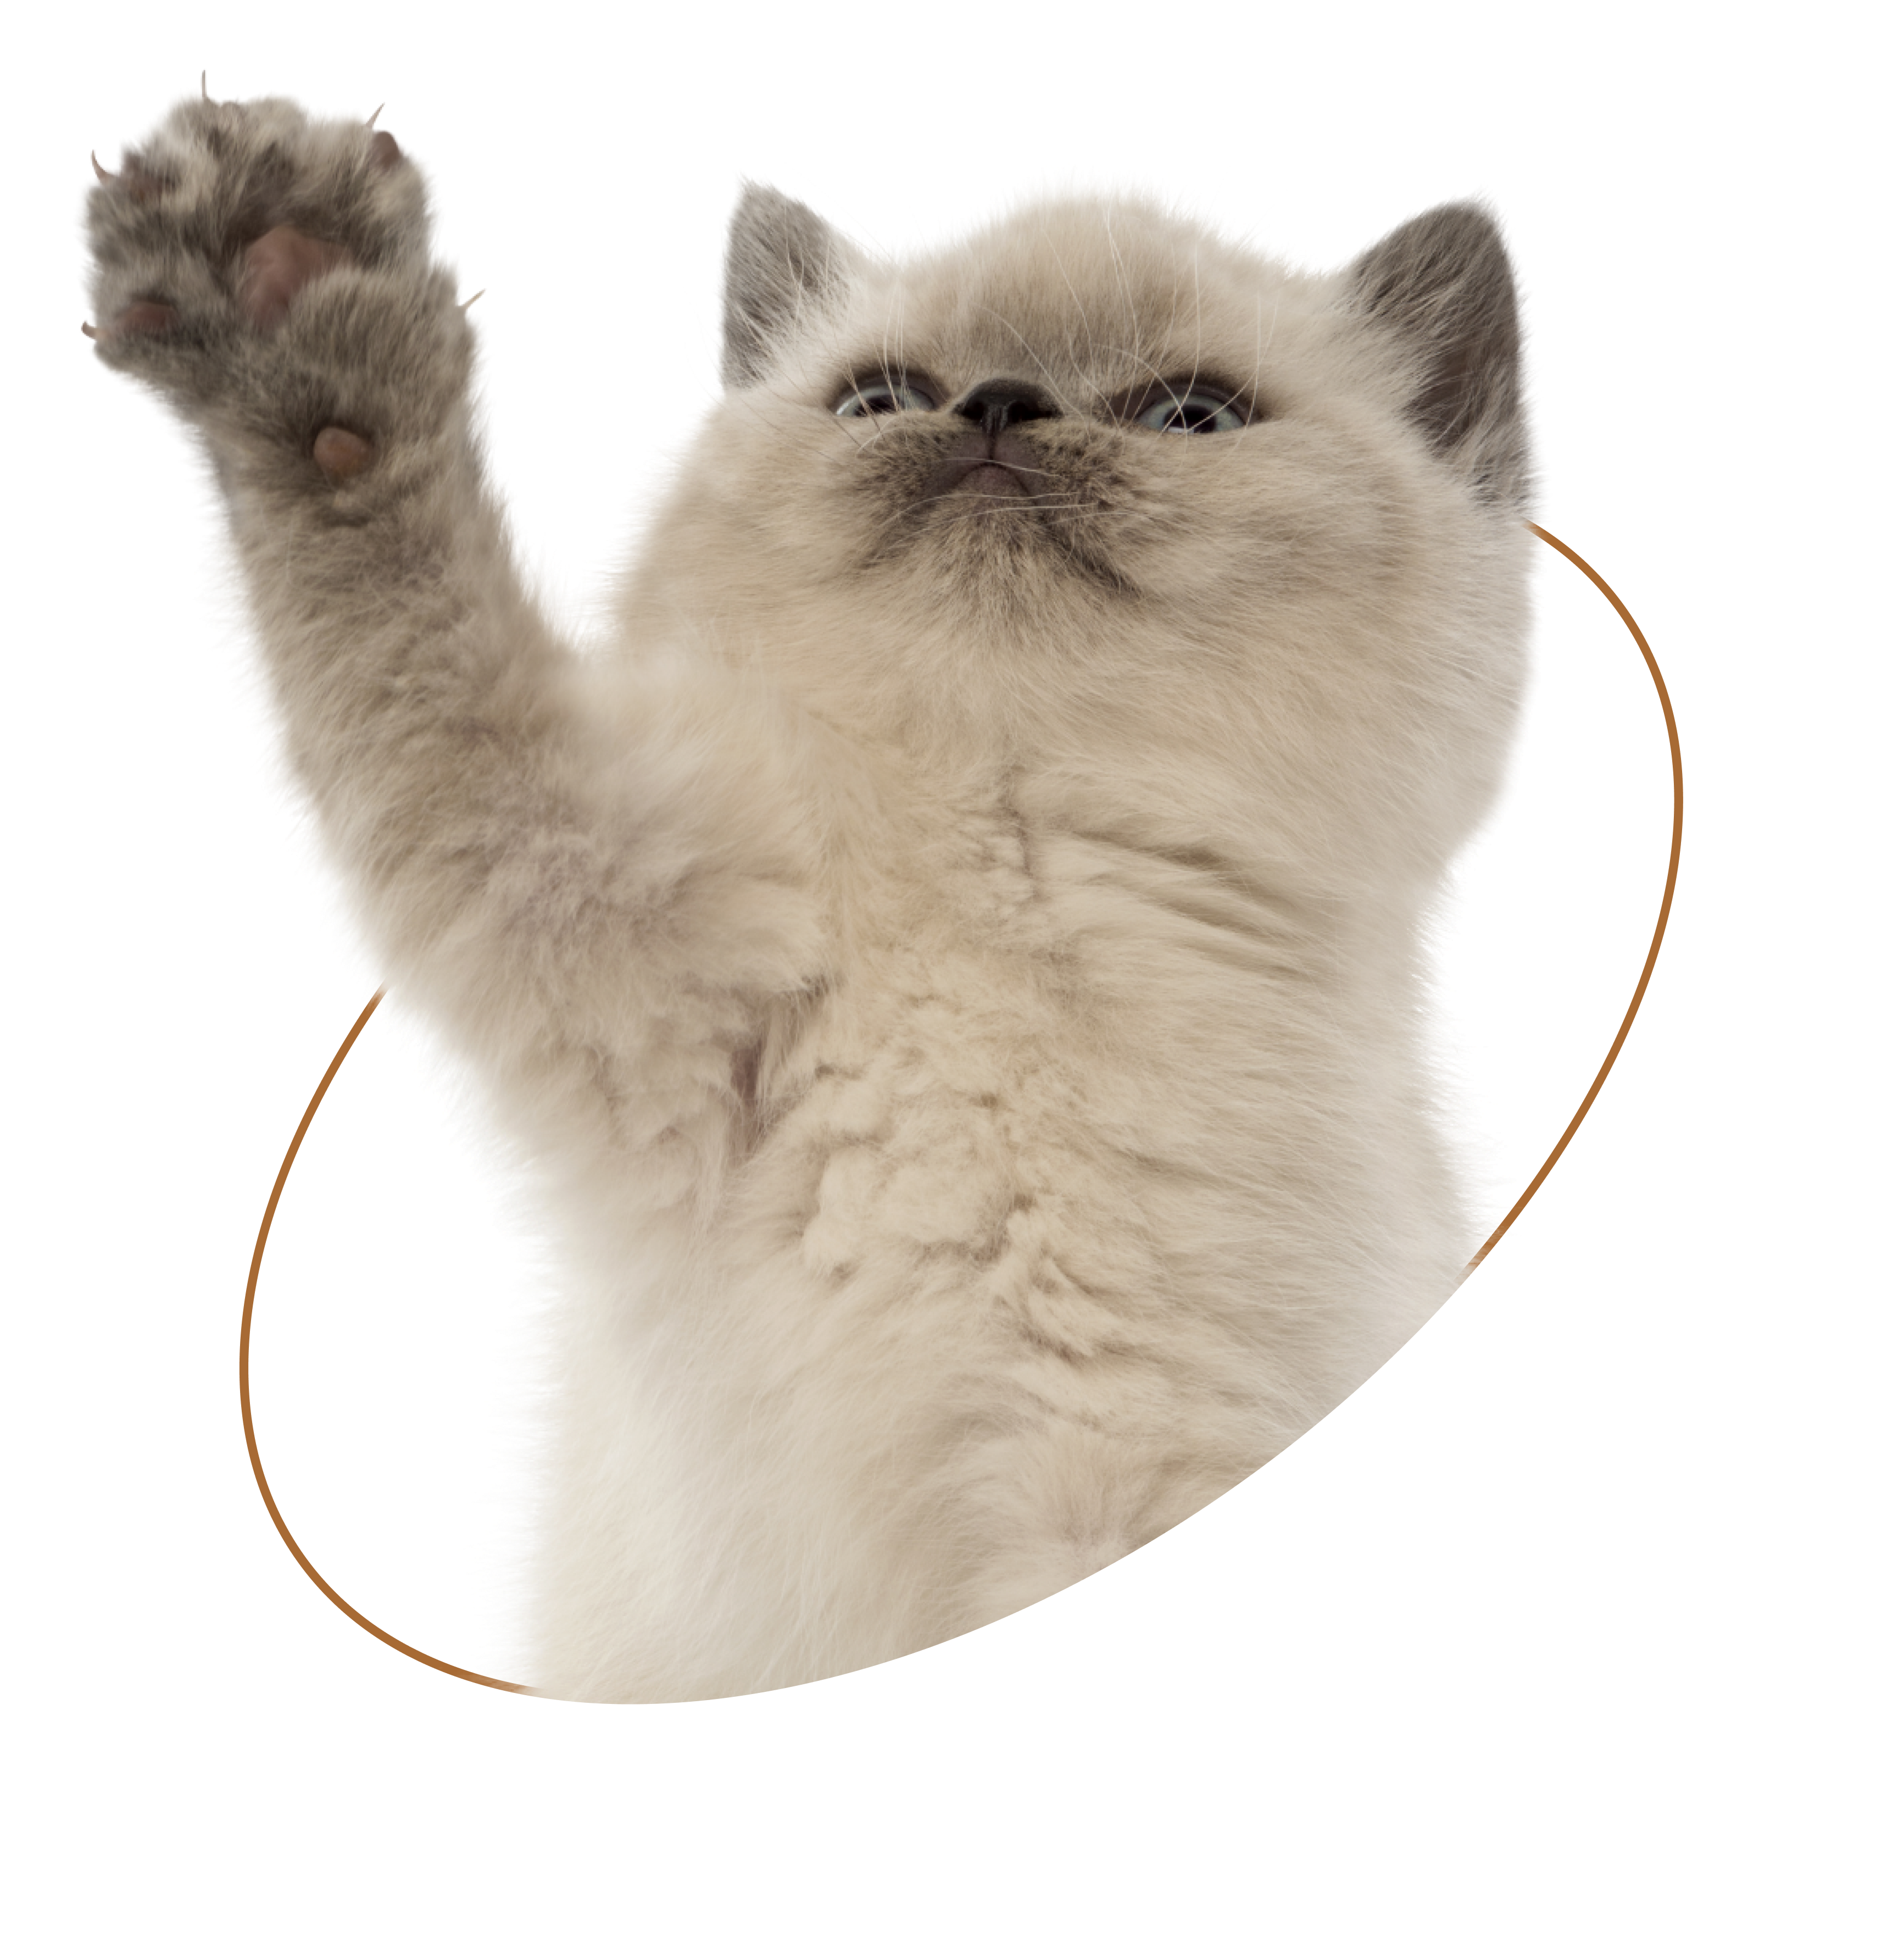





Введение
Кошки являются очень популярными домашними животными, но механизмы их благотворного влияния на людей все еще не полностью изучены наукой.

Slide 3




Цель
Провести теоретическое и практическое исследование влияния кошек на человека.
Гипотеза
Кошка оказывает благоприятное воздействие на здоровье, жизнь и эмоции человека.

Slide 4
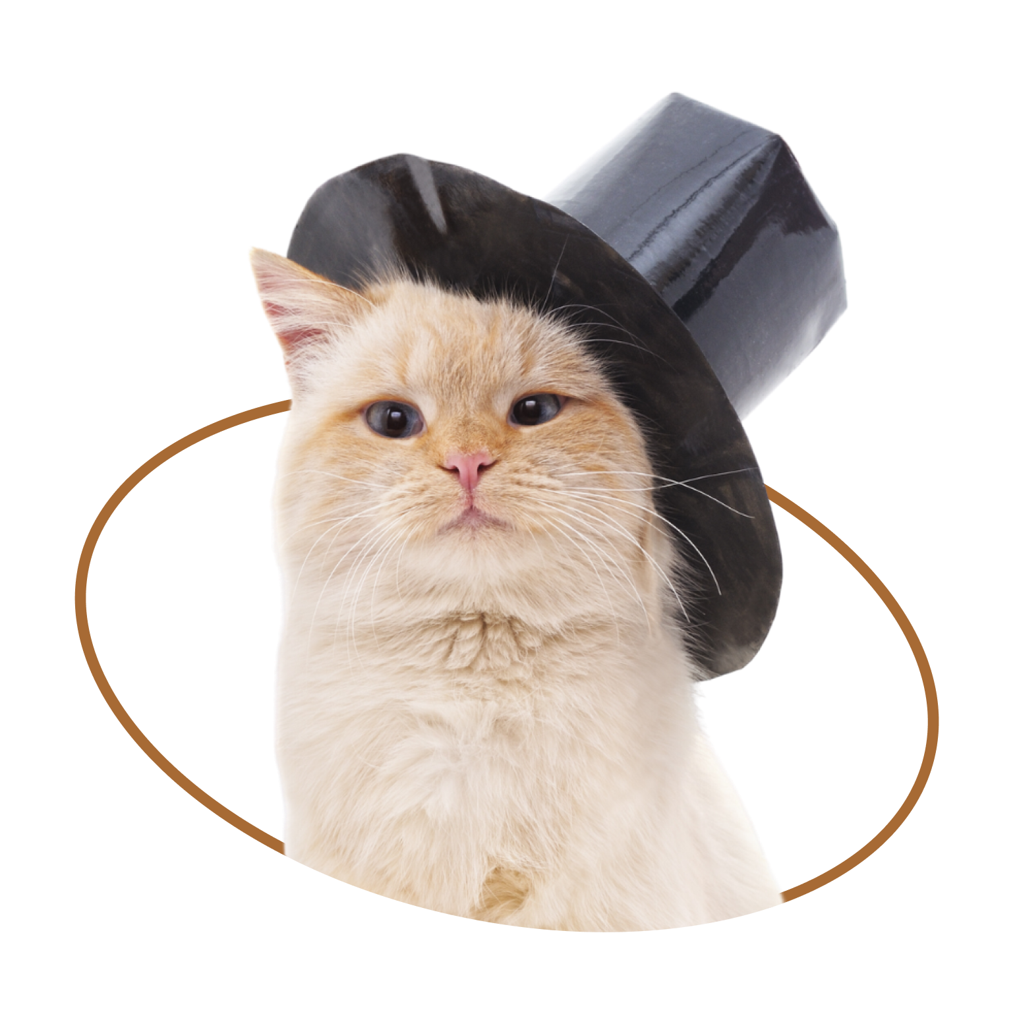



Задачи
– Исследовать источники, содержащие информацию о влиянии кошек;
– Структурировать знания и сформулировать теоретическую основу;
– Изучить и интерпретировать результаты социологического опроса;
– Осуществить эксперимент для определения влияния кошки;
– Разработать информационный ресурс, представляющий результаты.

Slide 5



Положительное влияние
Кошки положительно влияют на здоровье и эмоциональное состояние людей, помогают в развитии детей и создают счастливую атмосферу в доме.

Slide 6
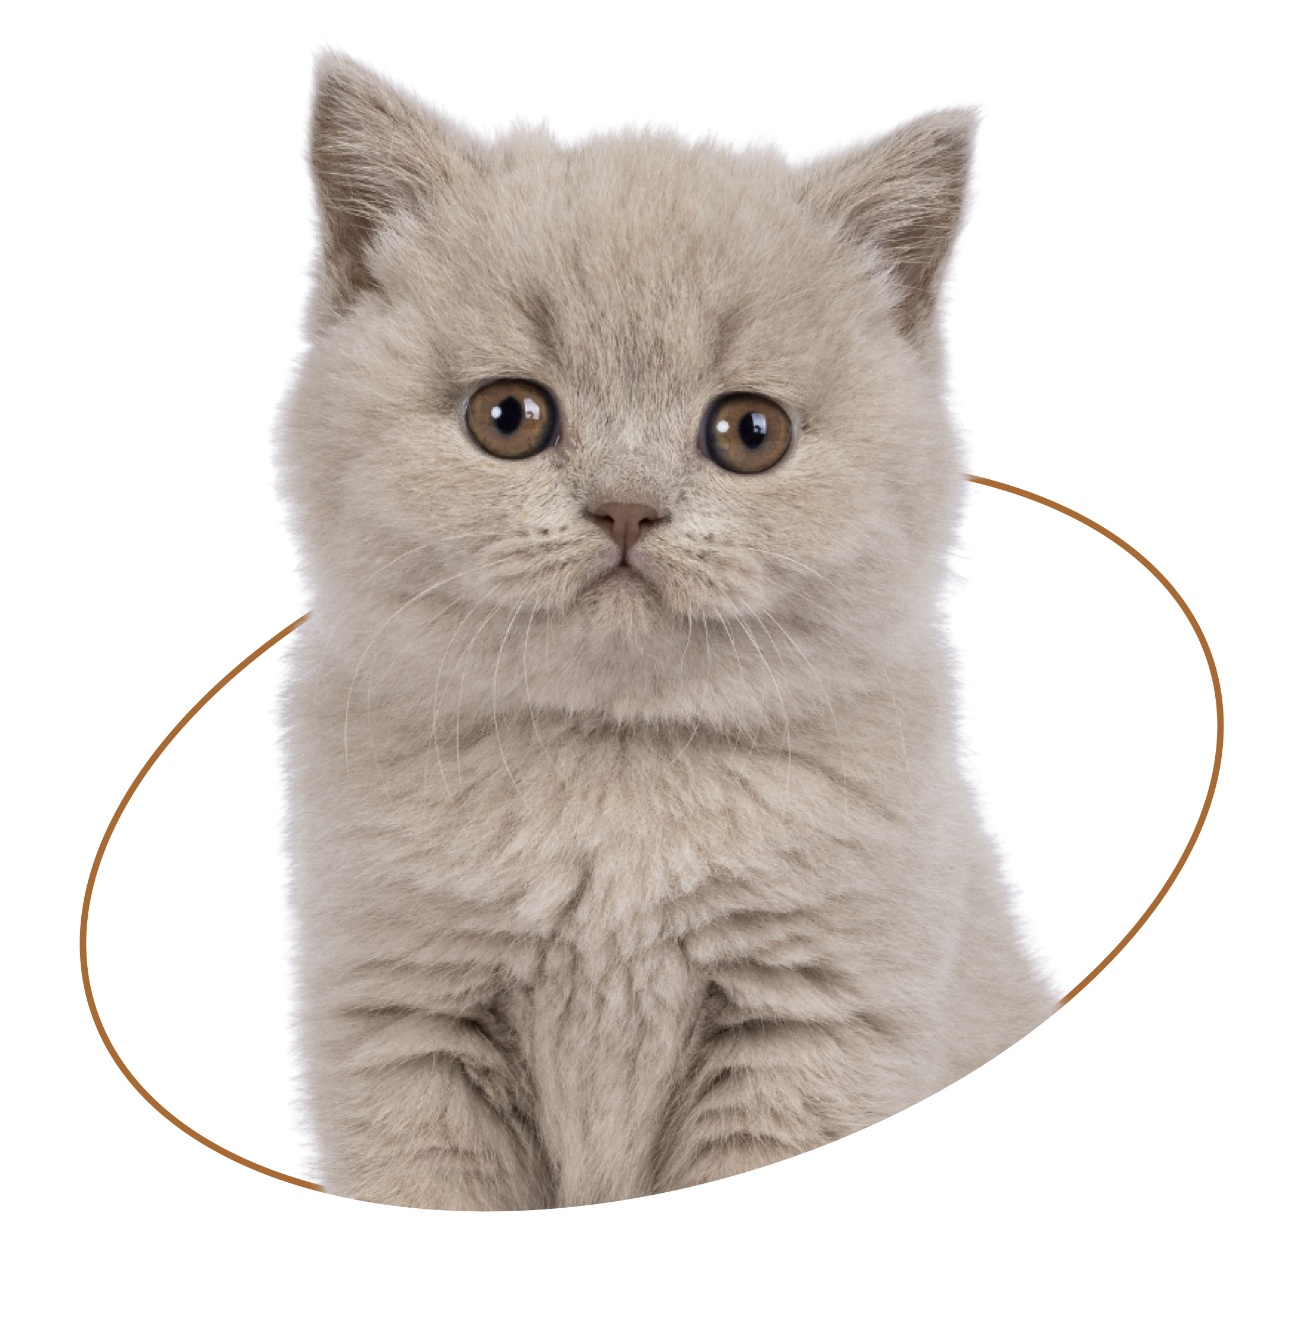


Отрицательное влияние
Содержание кошек может вызвать аллергию, риск инфекций, эмоциональный стресс и возможную эмоциональную зависимость.

Slide 7
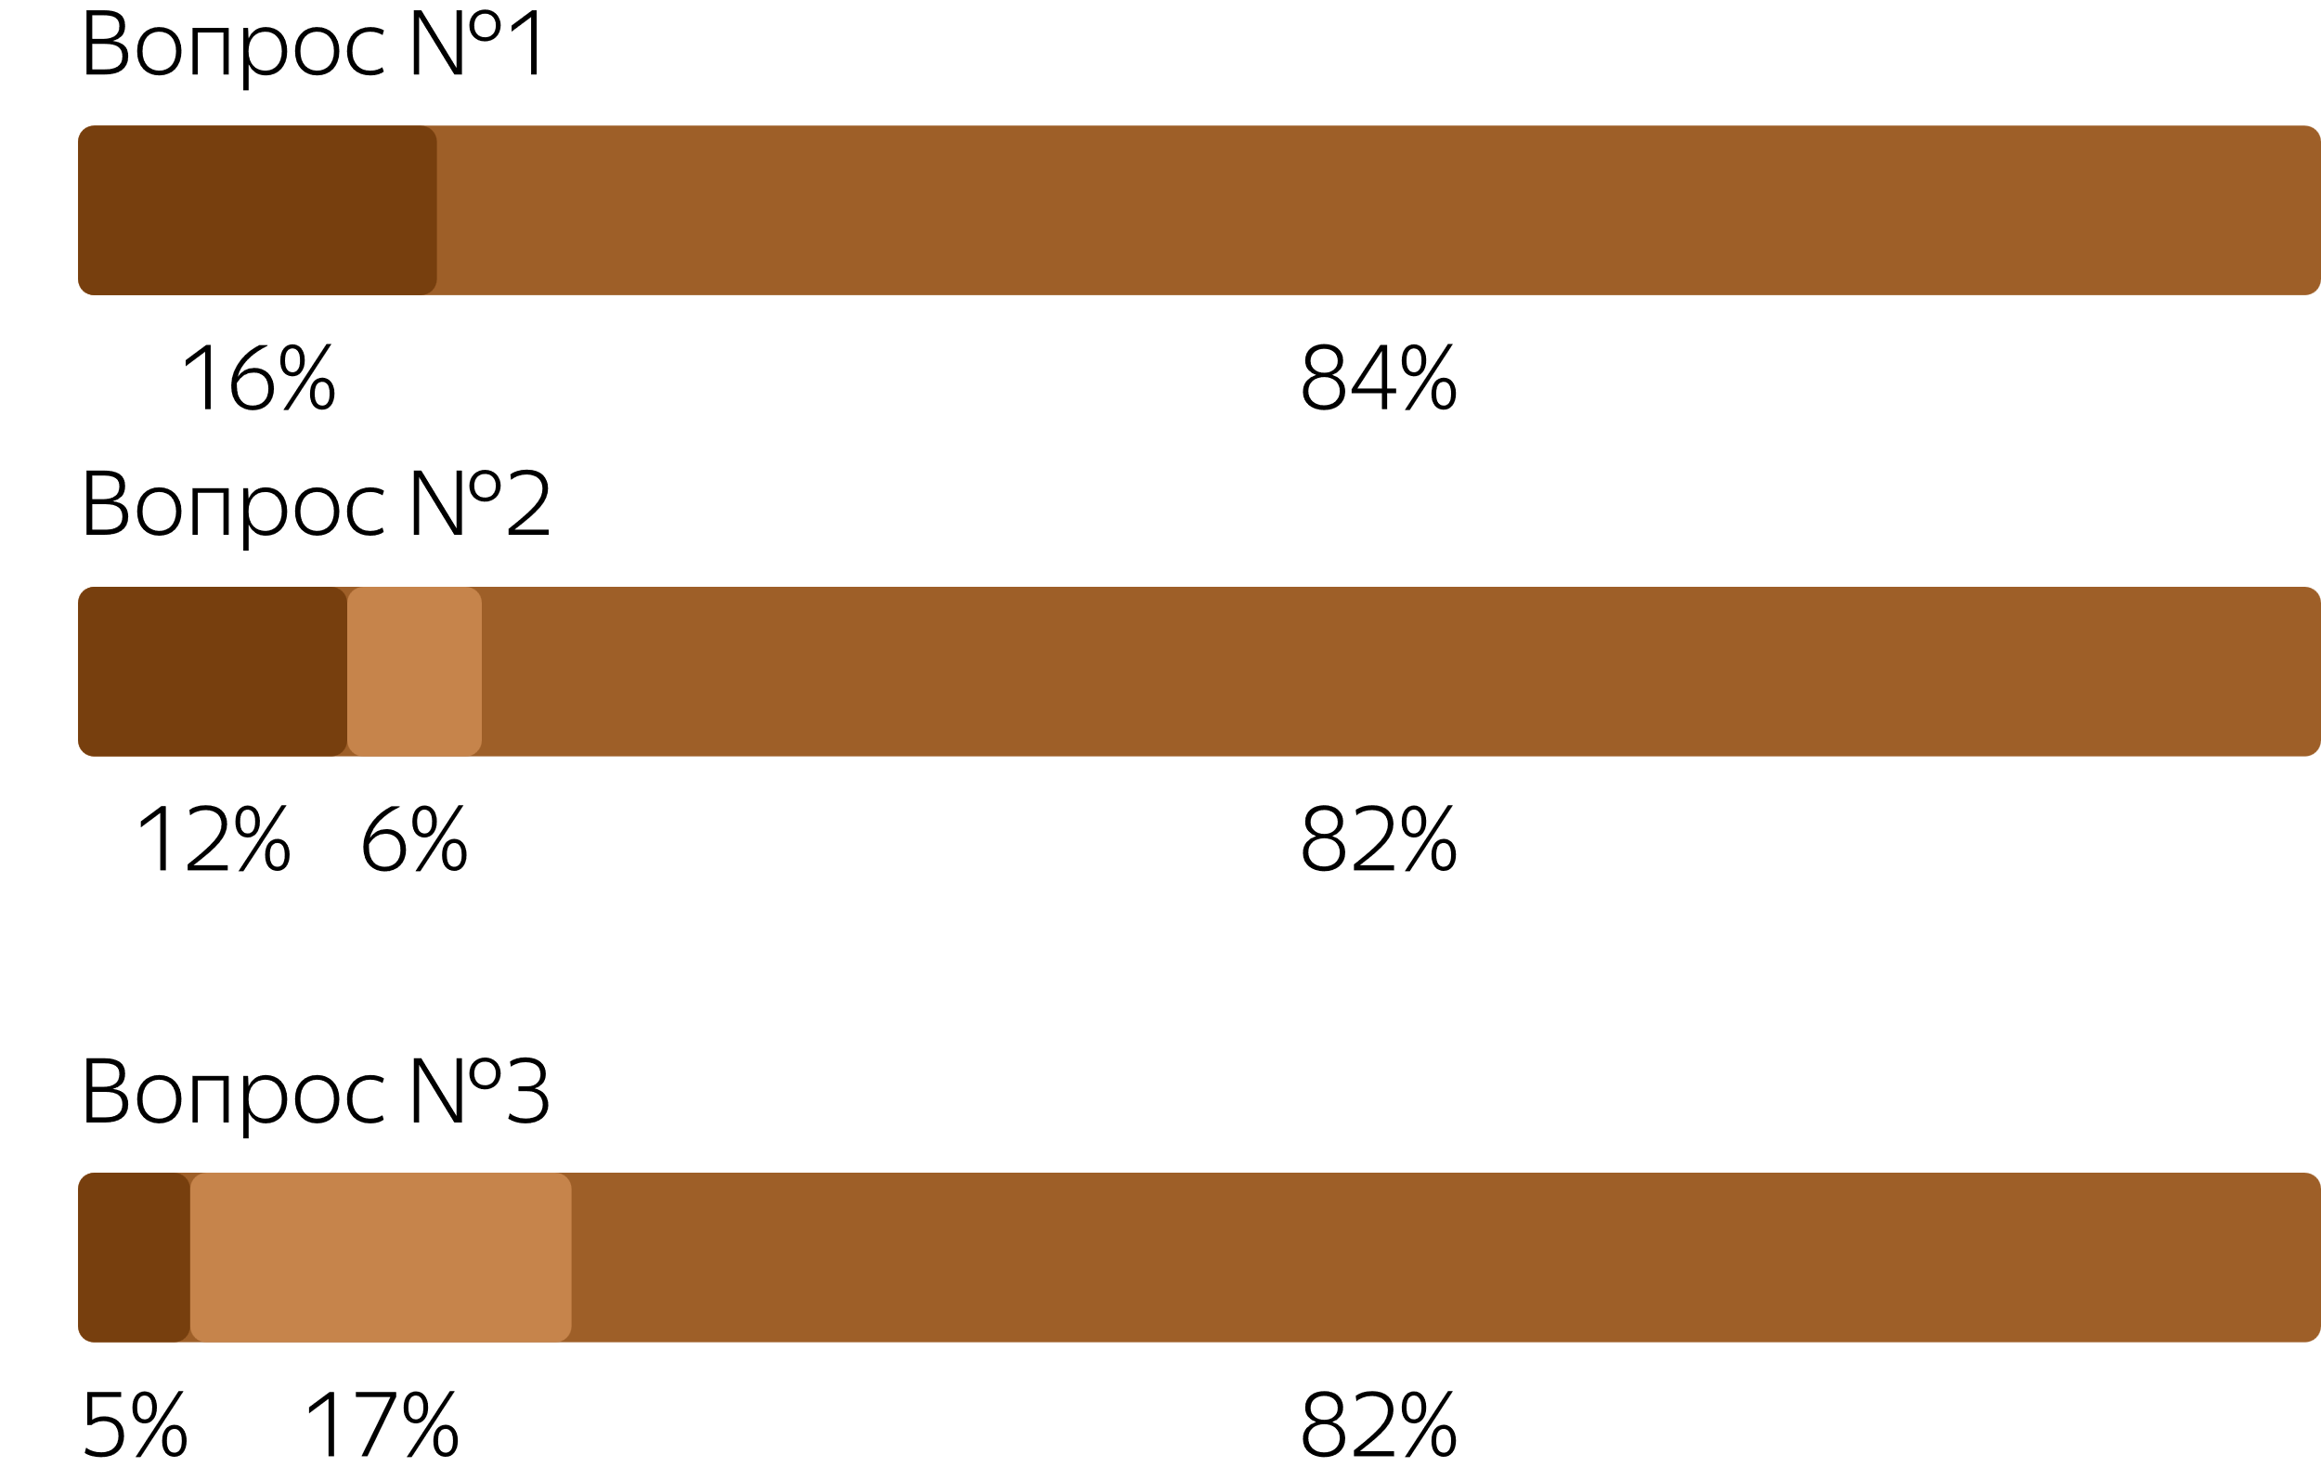

Опрос

Slide 8


Эксперимент
Имя и возраст участника | Пульс, ДО | Пульс, ПОСЛЕ
Полина, 15 лет | 91 уд/мин | 84 уд/мин
Настя, 17 лет | 79 уд/мин | 74 уд/мин
Игорь, 12 лет | 82 уд/мин | 77 уд/мин
Егор, 11 лет | 98 уд/мин | 88 уд/мин
Маша, 18 лет | 71 уд/мин | 68 уд/мин
Алина, 15 лет | 67 уд/мин | 63 уд/мин
Таблица №1
Эмоция | Эмоции, ДО (сред. ариф.) | Эмоции, ПОСЛЕ (сред. ариф.)
Радость | 4 | 4,3
Тревога | 2,6 | 1,8
Спокойствие | 3,1 | 4,6
Гнев | 1,7 | 1,1
Настроение | 3,9 | 4,8
Желание делать добрые дела | 3,4 | 4,2
Таблица №2

Slide 9
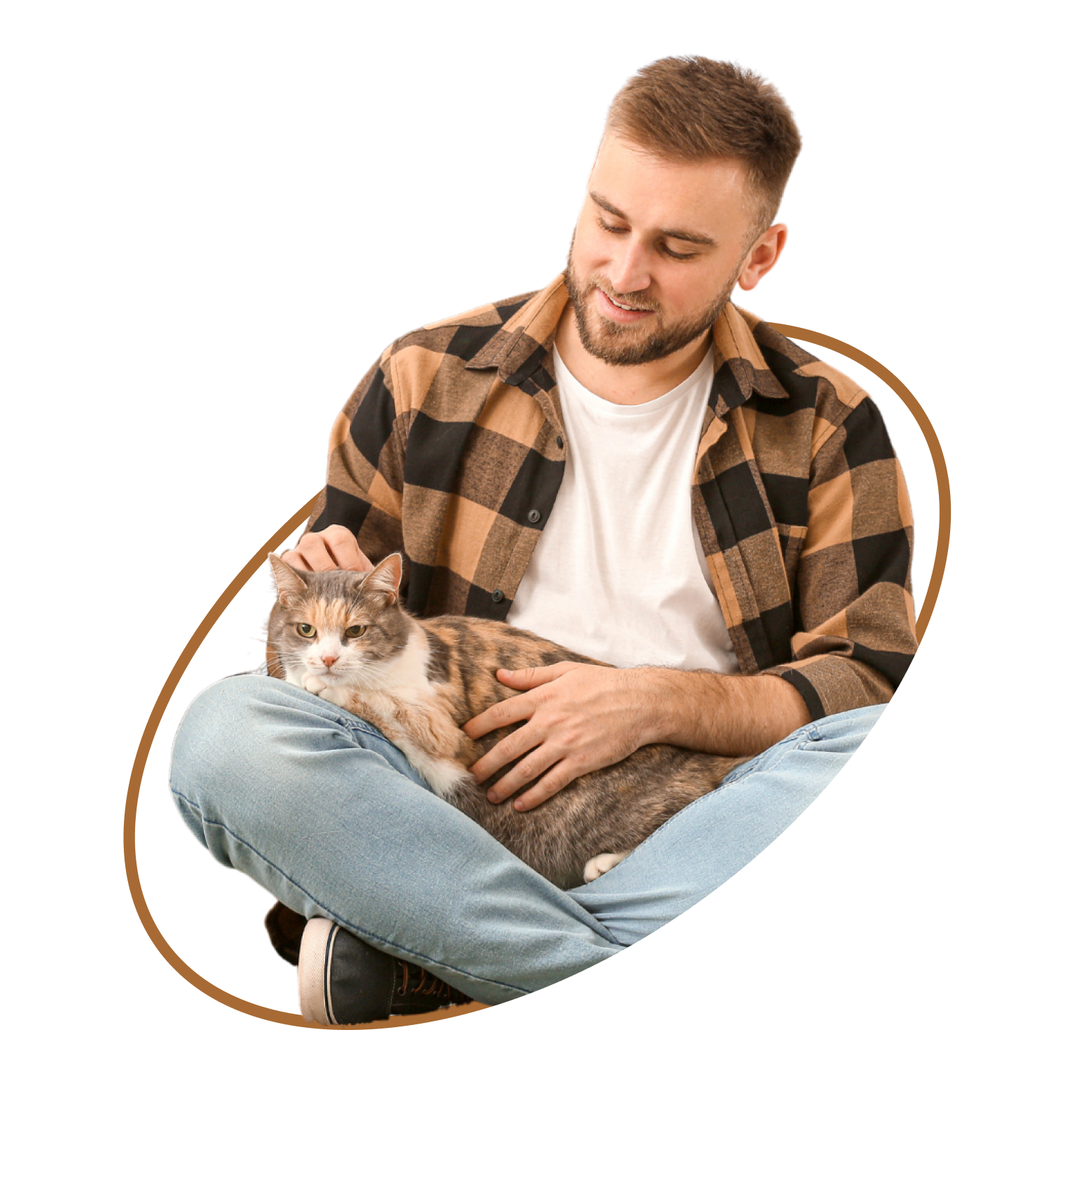


Заключение
пасеба за вниманя
Кошки являются компаньонами, которые обогащают и улучшают жизнь. Они могут принести радость, спокойствие и счастье.

